Slide 1
Arquitectura de Software
Tecnología - 2024

Slide 2
NodeJS
¿Qué es?
Node.js es un entorno de ejecución de JavaScript del lado del servidor. Permite a los desarrolladores construir aplicaciones de red y servidores utilizando JavaScript en lugar de lenguajes tradicionales como PHP o Python.
Evolución:
1. Inicio (2009): Creado por Ryan Dahl, inicialmente se basó en el motor V8 de Google Chrome. Node.js introdujo la capacidad de ejecutar JavaScript en el servidor, lo que permitió la creación de aplicaciones de alto rendimiento y tiempo real.
2. Crecimiento temprano (2010-2012): La comunidad y la adopción crecieron rápidamente. Se desarrollaron numerosos módulos y herramientas, lo que facilitó la creación de aplicaciones web escalables y rápidas.
3. NPM (Node Package Manager) (2011): Se introdujo un sistema de gestión de paquetes que permitía a los desarrolladores compartir y reutilizar fácilmente código. Esto contribuyó significativamente a la expansión de la comunidad y la productividad.

Slide 3
NodeJS
4. Expansión a aplicaciones en tiempo real (2012-2014): La arquitectura de Node.js permitió la creación de aplicaciones en tiempo real, como chats y juegos en línea, gracias a su capacidad de manejar conexiones concurrentes de manera eficiente.
5. Mayor madurez (2015-2018): Se mejoró la estabilidad y se añadieron características como el soporte para ECMAScript 6 (ES6) y HTTP/2. Node.js se convirtió en una elección común para aplicaciones empresariales y servicios en la nube.
6. Diversificación (2019-2021): Se desarrollaron marcos y herramientas especializadas para diferentes casos de uso, como Express.js para aplicaciones web y Nest.js para aplicaciones en la nube. Además, se centró en la mejora del rendimiento y la seguridad.
7. Enfoque en la sostenibilidad y el ecosistema (2022 y más allá): Se puso más énfasis en la sostenibilidad de la plataforma y la colaboración con la comunidad de código abierto. Node.js siguió evolucionando para satisfacer las necesidades cambiantes de desarrollo y tecnología.

Slide 4


NodeJS
Entorno de ejecución JavaScript
Ejecución en backend
Multiplataforma
Código abierto
Ejecuta sobre motor v8 de JavaScript
Arquitectura basada en eventos
E/S Asíncrona
Atributos de calidad:
Performance
Escalabilidad
Portabilidad

Slide 5
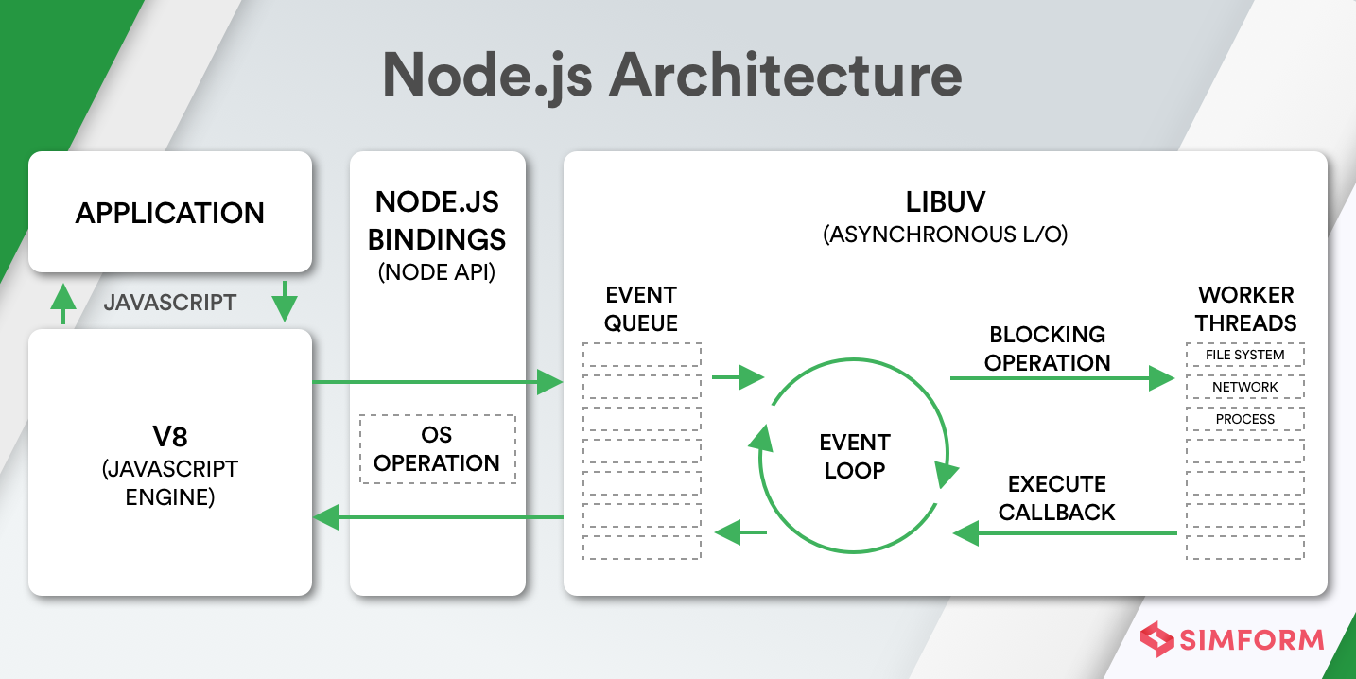
Arquitectura NodeJS
https://docs.libuv.org/en/v1.x/design.html
http://latentflip.com/loupe/

Slide 6
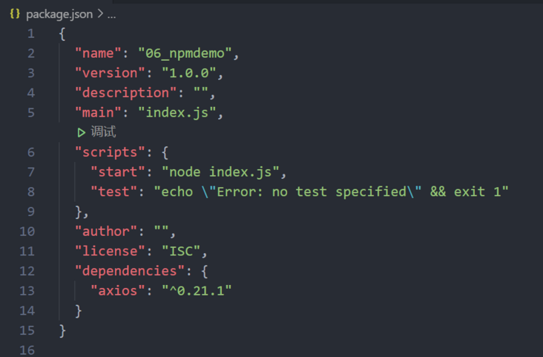
package.json
Guarda metadata sobre nuestro proyecto

Slide 7
NodeJS: Módulos
¿Qué es un módulo en Node?
Built-in modules
Módulos propios
// Exportando en TypeScript
export function miFuncion(): void { ... }
export default miClase;
// Importando en TypeScript
import { miFuncion } from './miModulo';
import miClase from './miModulo';
// Importando tipos
import type { MiTipo } from './miModulo';

Slide 8

NPM
Node Package Manager
Millones de paquetes para distintos requerimientos
CLI
https://www.npmjs.com/
Caso del módulo de express:
En Javascript tenemos que:
npm i express
En TypeScript tenemos que instalar también los tipos:
npm i --save-dev @types/express

Slide 9
NPM, TypeScript y los tipos
TypeScript es un superset de JavaScript que añade tipado estático. Esto significa que TypeScript necesita conocer la forma de los objetos que estás utilizando, incluyendo las funciones y librerías, para poder chequear los tipos en tiempo de compilación. Este conocimiento de los tipos permite a TypeScript proporcionar características como el chequeo de tipos, la inferencia de tipos, y el autocompletado en los editores de código.
Bibliotecas de JavaScript en TypeScript:
Muchas librerías de JavaScript, como Express, se escribieron originalmente sin tener en cuenta el sistema de tipos de TypeScript. Esto significa que, por sí mismas, no proporcionan la información de tipos que TypeScript necesita para realizar su trabajo.
Para solucionar esto, la comunidad de TypeScript ha creado archivos de declaración de tipos (.d.ts). Estos archivos proporcionan la información de tipos necesaria para las librerías de JavaScript existentes. Los archivos de declaración de tipos para una librería X generalmente se publican como @types/X en el registro de npm.

Slide 10
¿Qué es ….
@types/express que tenemos que instalar para que TypeScript reconozca el express?
Necesitas instalar @types/express para proporcionar a TypeScript los tipos para la librería express porque:
TypeScript usa tipos estáticos y necesita conocer la forma de todos los objetos, incluidas las librerías externas.
Muchas librerías de JavaScript, incluida Express, se escribieron sin tipos, por lo que la comunidad de TypeScript creó archivos de declaración de tipos para estas.
Al instalar @types/express, proporcionas a TypeScript la información necesaria para trabajar eficazmente con Express, aprovechando las ventajas del tipado estático.

Slide 11
Configurando entorno de node.js para TypeScript
Para usar Node.js con TypeScript, necesitas seguir algunos pasos para configurar tu entorno y tus archivos correctamente. TypeScript es un superconjunto tipado de JavaScript que te permite escribir código más seguro y entenderlo mejor
1.Instalación de Node.js: Asegúrate de tener Node.js instalado en tu sistema. Puedes descargarlo e instalarlo desde nodejs.org.
2.Configuración del proyecto: Crea un nuevo directorio para tu proyecto y navega a él en tu terminal. Inicializa un nuevo proyecto de Node.js ejecutando npm init o npm init -y para saltar las preguntas y aceptar los valores por defecto.
3.Instalación de TypeScript: Instala TypeScript globalmente en tu sistema con npm install -g typescript, o localmente en tu proyecto (recomendado) con npm install --save-dev typescript.
4.Inicialización de TypeScript: Ejecuta tsc --init en la raíz de tu proyecto para generar un archivo tsconfig.json. Este archivo contiene la configuración de compilación de TypeScript. Puedes modificar este archivo según tus necesidades, pero las configuraciones predeterminadas suelen ser suficientes para empezar.

Slide 12
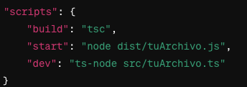
Configurando entorno de node.js para TypeScript
5. Instalación de ts-node: ts-node es una herramienta que te permite ejecutar TypeScript directamente sin tener que compilarlo a JavaScript. Instálalo como una dependencia de desarrollo con npm install --save-dev ts-node.
6. Instalación de los tipos de Node.js para TypeScript: Para que TypeScript entienda las funciones y objetos específicos de Node.js, instala los tipos de Node.js ejecutando npm install --save-dev @types/node.
7. Escribiendo código TypeScript: Crea un archivo con la extensión .ts, por ejemplo, index.ts, y empieza a escribir tu código TypeScript.
8. Ejecución de tu código: Puedes compilar tu código TypeScript a JavaScript usando el comando tsc y luego ejecutar el archivo JavaScript resultante con Node.js usando node tuArchivo.js.
Alternativamente, puedes usar ts-node para ejecutar tus archivos TypeScript directamente con npx ts-node tuArchivo.ts.
9. Scripts NPM: Para facilitar el proceso, puedes agregar scripts a tu package.json para compilar y ejecutar tu código más fácilmente. Por ejemplo:
Con estos scripts, puedes usar npm run build para compilar tu código, npm run start para ejecutar el código compilado, y npm run dev para desarrollar con ts-node.

Slide 13
Estructura del proyecto TypeScript recomendada
Directorio Raíz: Para proyectos pequeños o ejemplos sencillos, como este "Hola Mundo", puedes colocar holaMundo.ts directamente en el directorio raíz de tu proyecto. Esto es adecuado para proyectos con pocos archivos o para cuando estás aprendiendo y experimentando con TypeScript.
Directorio src: Para proyectos más grandes, es común colocar todos los archivos TypeScript en un directorio específico, generalmente llamado src (por "source" o fuente). Este enfoque ayuda a mantener organizado el código fuente y separado de otros archivos y directorios en tu proyecto, como aquellos destinados a configuración, documentación, y el código compilado.
Subdirectorios de src: Dentro del directorio src, puedes organizar aún más tus archivos TypeScript en subdirectorios. La estructura exacta depende de la naturaleza de tu proyecto y de tus preferencias personales. Por ejemplo, podrías tener subdirectorios para diferentes componentes, módulos o funcionalidades de tu aplicación.
Directorio dist o build para JavaScript compilado: Cuando compilas tus archivos TypeScript a JavaScript, es una buena práctica colocar los archivos JavaScript resultantes en un directorio separado.
mi-proyecto/
│
├── src/
│ └── holaMundo.ts # Tu archivo TypeScript
│
├── dist/ # Directorio para el JavaScript compilado (se genera después de compilar)
│
├── node_modules/ # Dependencias (se genera después de ejecutar npm install)
│
├── package.json # Configuración y metadatos del proyecto npm
│
└── tsconfig.json # Configuración de TypeScript

Slide 14
Y para correr TS sin compilar por ej para pruebas?
Para ejecutar TypeScript directamente sin compilarlo a JavaScript primero, puedes usar ts-node, que es un intérprete de TypeScript para Node.js. ts-node te permite ejecutar archivos TypeScript directamente, lo cual es muy útil durante el desarrollo y para la enseñanza, ya que simplifica el proceso y reduce el tiempo de espera para ver los resultados.
npx ts-node archivo.ts

Slide 15

ExpressJS
Enfoque en aplicaciones web y APIs
Uso de middleware para el manejo de solicitudes HTTP
Sistema de enrutamiento fácil de usar
Flexibilidad en su arquitectura
Amplia comunidad y documentación
Atributos de calidad
Performance
Escalabilidad
Portabilidad
https://expressjs.com/

Slide 16
Servidor web sencillo en Express
InIciar proyecto
mkdir mi-proyecto-express-ts
cd mi-proyecto-express-ts
npm init -y
Instalar TypeScript
npm install -g typescript
npm install --save-dev typescript
Iniciar proyecto TypeScript
tsc --init
Instalar Express y sus tipos
npm install express
npm install --save-dev @types/express
Configurar archivo tsconfig.json
{
"compilerOptions": {
"target": "es6",
"module": "commonjs",
"outDir": "./dist",
"rootDir": "./src",
"strict": true,
"esModuleInterop": true
}
}

Slide 17
Servidor web sencillo en Express
6. Crear en src un archivo index.ts que contenga:
import express from 'express';
const app = express();
const port = 3000;
app.get('/', (req, res) => {
res.send('Hola Mundo con Express y TypeScript!');
});
app.listen(port, () => {
console.log(`Servidor ejecutándose en http://localhost:${port}`);
});
Servidor web sencillo en Express

Slide 18
Servidor web sencillo en Express
7. Añadir scripts de compilación y ejecución
En tu package.json, añade scripts para compilar tu código TypeScript y para ejecutar el servidor Express compilado:
"scripts": {
"build": "tsc",
"start": "node dist/index.js"
}
8. Compilar y ejecutar tu servidor
npm run build
9. Luego iniciar el servidor Express
npm startServidor web sencillo en Express
Ahora deberías tener un servidor Express corriendo y accesible en http://localhost:3000, mostrando el mensaje "Hola Mundo con Express y TypeScript!"

